Slide 1
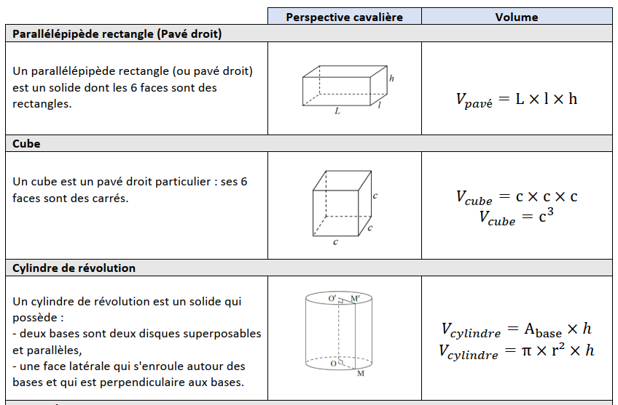

Slide 2
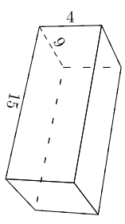
Calculer le volume du solide suivant :

Slide 3
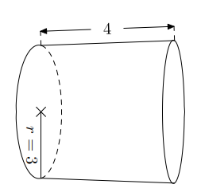
Calculer le volume du solide suivant :

Slide 4
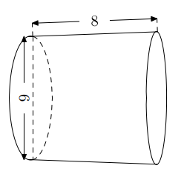
Calculer le volume du solide suivant :

Slide 5
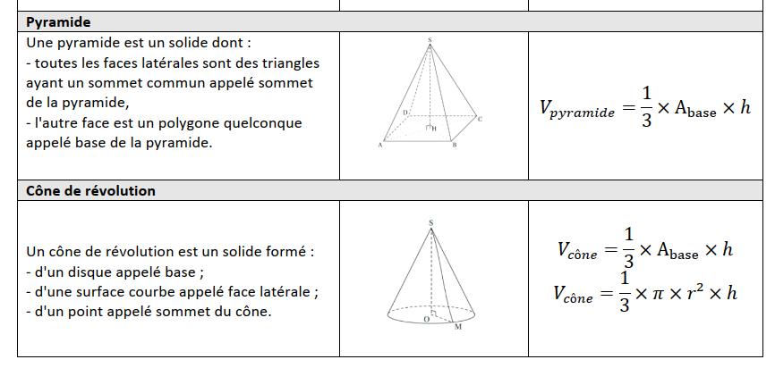

Slide 6
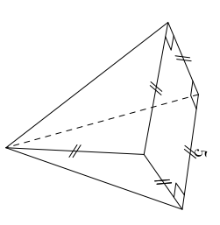
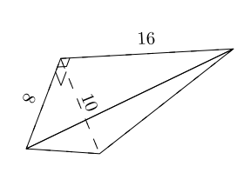
Calculer le volume des solides suivants :

Slide 7
Calculer le volume du solide suivant :

Slide 8
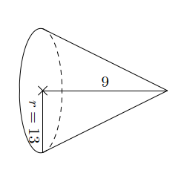
Calculer le volume du solide suivant :

